Slide 1
ОСОБЕННОСТИ ПЕРЕЖИВАНИЕ ДЕТСКОГО ГОРЯ. ОСНОВНЫЕ ЭТАПЫ
Педагог-психолог
Дедюхина Надежда Владимировна

Slide 2
СТАДИИ ДЕТСКОГО ГОРЯ
1. Шок и оцепенение.
2. Отрицание.
3. Стадия поиска.
4. Гнев.
5. Вина.
6. Страдания.
7. Реорганизация.
8. Завершение.

Slide 3
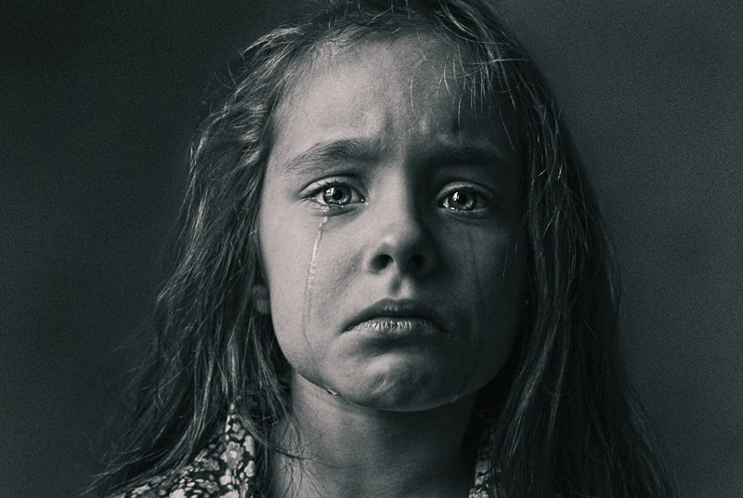
Особенности переживания детского горя
отсроченность
скрытость
неожиданность
неравномерность
чувство вины
.

Slide 4
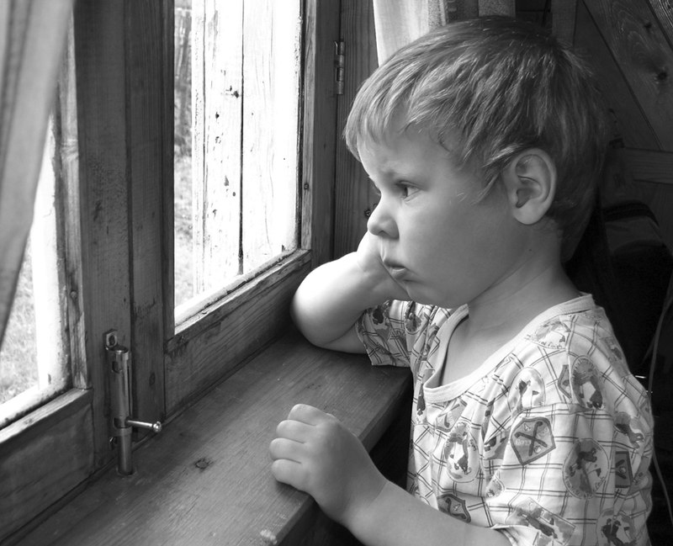
Типичные проявления
Детское внешне выражаемое горе обычно довольно интенсивно, но непродолжительно
Интерес к ситуации как к чему-то новому, необычному порождает множество самых невероятных вопросов
Многие дети демонстрируют изменения в поведении: становятся непослушными, агрессивными или рассеянными

Slide 5
Тревожные симптомы
резкое снижение школьной успеваемости,
упорное непослушание или агрессия
частые и необъяснимые вспышки гнева, падения настроения;
деструктивные способы выражения гнева;
стойкая тревога или фобии, частые приступы паники; продолжительный страх оставаться одному;
постоянные ночные кошмары, выраженные трудности засыпания и другие расстройства сна;
гиперактивность, непоседливость (если раньше этого не было);
поведение, свойственное намного более младшему возрасту, в течение длительного периода;
множественные жалобы на физические недуги; несчастные случаи, лежание ничком (как самонаказание или способ привлечь внимание);
употребление алкоголя или наркотиков;
воровство, половая распущенность, вандализм, противоправное поведение;
избегание разговоров и даже упоминаний об умершем или о смерти;
чрезмерная имитация умершего, появление устойчивых симптомов его заболевания;
повторяющиеся высказывания о желании соединиться с умершим;
затянувшаяся депрессия.

Slide 6
Факторы, влияющие на тяжесть переживания утраты
Степень родства
Привязанность
Роль, которую занимал умерший или ушедший близкий
Наличие близких отношений с другими взрослыми
Обстоятельства трагедии
Мировоззрение близких
Возраст
Уровень психического развития
Наличие и характер собственного опыта столкновения со смертью
Помощь взрослых

Slide 7
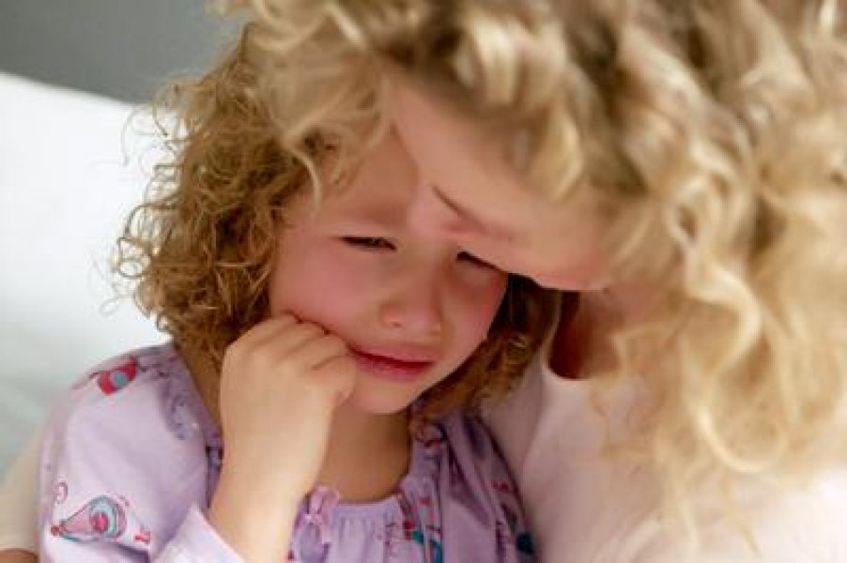
Профилактика ПТСР
Грамотное поведение близких взрослых
Удовлетворение базовых потребностей в безопасности
Создание возможности формирования или укрепления привязанности с другим взрослым
Помощь специалистов

Slide 8
Помощь специалистов
Консультирование взрослых из близкого окружения
Оказание психологической поддержки значимым для ребенка взрослым
Помощь в проживании эмоций ребенку с помощью:
- арттерапии
- анималотерапии
- сказкотерапии
- игровой терапии
- символдрамы

Slide 9
Памятка для родителей разработана АНО «Азбука семьи»
В любой травмирующей ситуации «кислородную маску наденьте сначала на себя, а потом на ребенка»
Давайте ребенку тактильный контакт по его потребностям
Не замалчивайте тяжелую ситуацию, словно ее не было в жизни
Принимайте любые, даже самые негативные, чувства ребенка
Слушайте ребенка активно, поощряйте его высказывания
Говорите о собственных чувствах и переживаниях, учитывая возраст и состояние ребенка
Используйте игры и сказки для проработки негативных эмоций ребенка

